Slide 1
Unveiled Fight against injustice straightaway
Ein Projekt von SAS-Systems: Sebastian Adams, Fabian Schäfer, Sebastian Schmidl

Slide 2
Aufteilung
Einleitung
Aufgabenstellung / Vision Bryan
Anforderungen und Rahmenbedingungen Sebi
Projektplanung
Projektteam und Verantwortungen Fabi
Langzeitplanung Sebi
Iterationsplanung Sebi
Konfiguration
Deployment Bryan
Testumgebung Sebi
UI-Test
Unittest
Umsetzung
MVC-Patterns Fabi
Client-Server-Aufteilung Fabi
Demo Fabi/Bryan
Fazit und weiteres Vorgehen Bryan

Slide 3
Gliederung
Einleitung
Aufgabenstellung / Vision
Anforderungen und Rahmenbedingungen
Projektplanung
Projektteam und Verantwortungen
Langzeitplanung
Iterationsplanung
Konfiguration
Entwicklungsumgebung
Testumgebung
UI-Test
Unittest
Deployment
Umsetzung
MVC-Patterns
Client-Server-Aufteilung
Demo
Fazit und weiteres Vorgehen

Slide 4
Einleitung
Einleitung
Projektplanung
Konfiguration
Umsetzung
Fazit

Slide 5
Vision
Einleitung
Projektplanung
Konfiguration
Umsetzung
Fazit
a) Aufgabenstellung / Vision

Slide 6
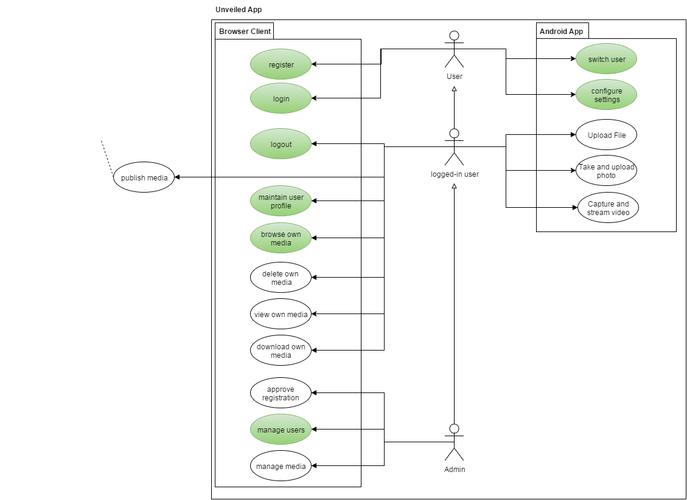
Funktionelle Anforderungen

Slide 7
Nicht-funktionelle Anforderungen
Bedienbarkeit
Android Smartphone
Aktueller Browser
Ehrliche Person
Zuverlässigkeit
Serververfügbarkeit
RFC-Konformität
Wartbarkeit
Genutzte Sprachen
Abhängigkeiten
Einleitung
Projektplanung
Konfiguration
Umsetzung
Fazit
b) Anforderungen und Rahmenbedingungen

Slide 8

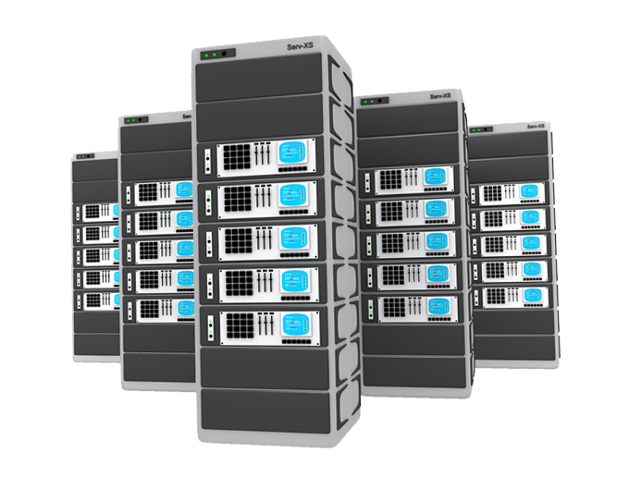
Rahmenbedingungen
Nicht Teil dieses Projekts:
Publikation des Inhalts (z. B. über soziale Netzwerke) oder Entwicklung einer dafür zuständigen API
Öfftl. Bereitstellung eines Streaming-Servers
Einleitung
Projektplanung
Konfiguration
Umsetzung
Fazit
b) Anforderungen und Rahmenbedingungen

Slide 9
Projektplanung
Einleitung
Projektplanung
Konfiguration
Umsetzung
Fazit

Slide 10
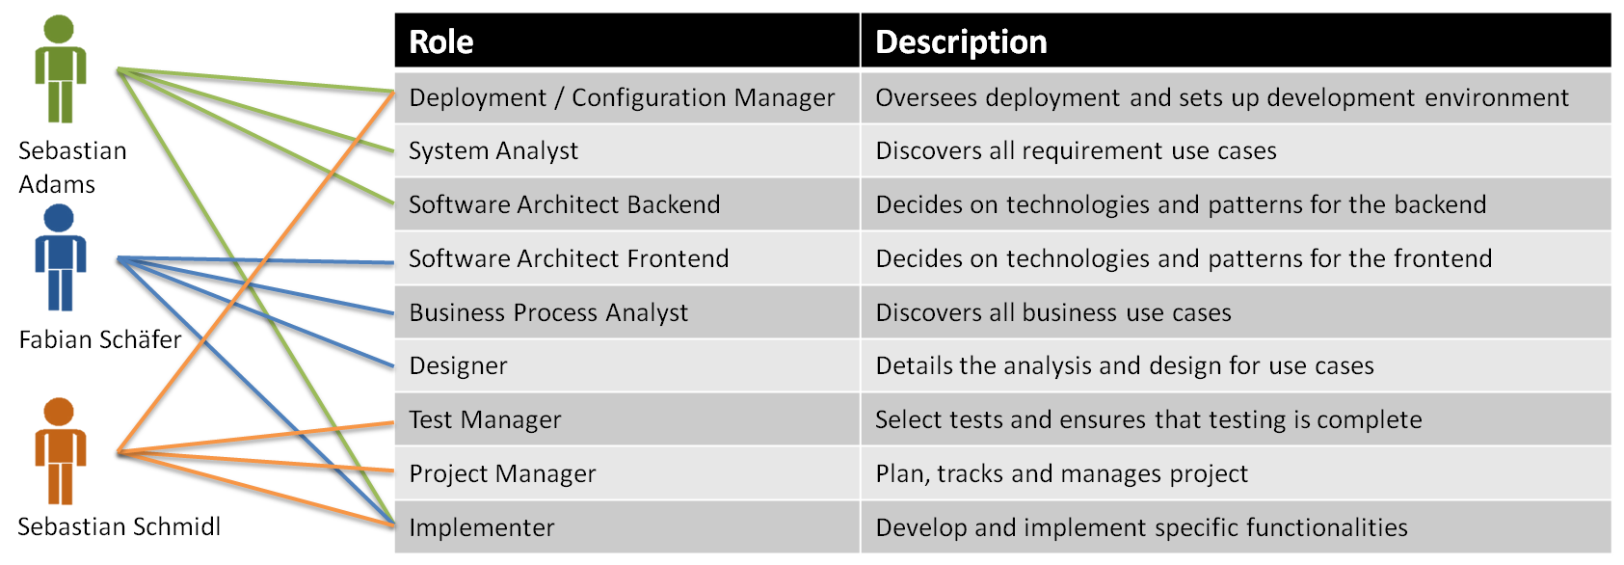
Projektteam und Verantwortungen
Einleitung
Projektplanung
Konfiguration
Umsetzung
Fazit
a) Projektteam und Verantwortungen
Notes:
Team besteht aus uns 3 Personen,
Sebastian A. Deployment Manager → Aufsetzen des Servers und einem 2. Servers zum testen
Backend seitige Architektur entworfen; PHP seitiges Backend implementiert
Fabian Frontend seitige Architektur entworfen und Implementiert
Entwiclung eines Designs.
Zusammen mit dem Projektmanager Use Cases besprochen und diskutiert, dokumentiert
Sebastian S. Test Manager → aufsetzen des Cucumber Tests für 2 feature files
verteilte Aufgaben; setzte Deadlines; setzte Scrum Meetings auf…
Implementiert Java seitiges Backend

Slide 11
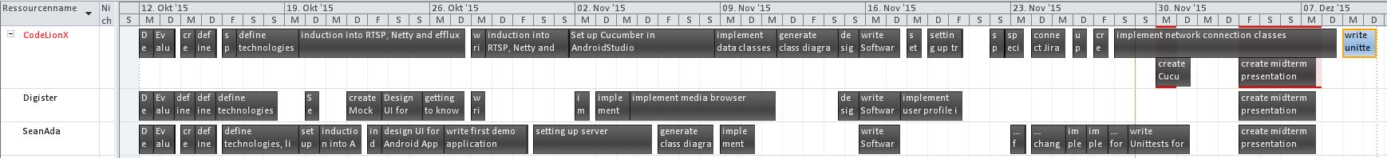
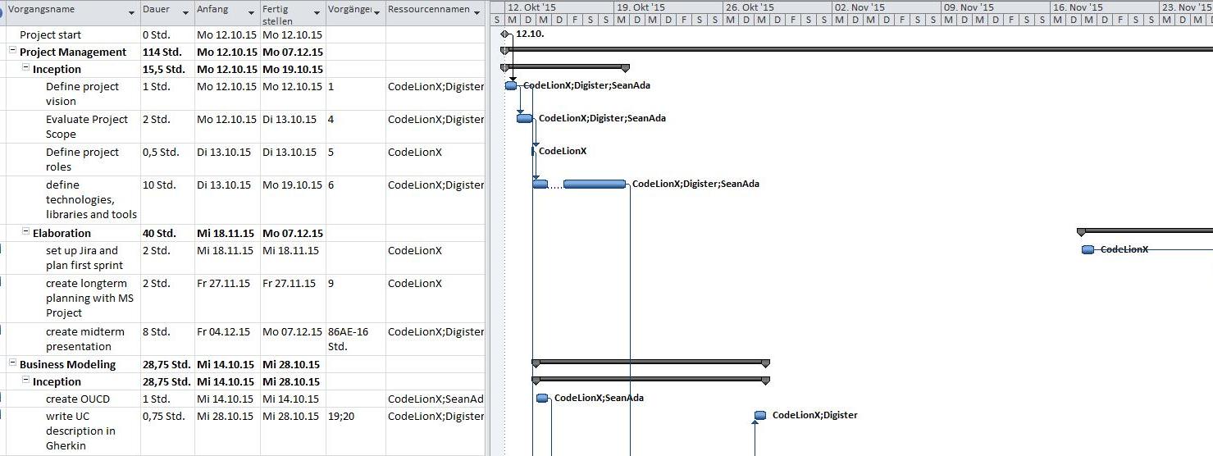
Langzeitplanung
Einleitung
Projektplanung
Konfiguration
Umsetzung
Fazit
b) Langzeitplanung

Slide 12
Iterationsplanung
Einleitung
Projektplanung
Konfiguration
Umsetzung
Fazit
c) Iterationsplanung

Slide 13
Konfiguration
Einleitung
Projektplanung
Konfiguration
Umsetzung
Fazit

Slide 14
Umsetzung
Einleitung
Projektplanung
Konfiguration
Umsetzung
Fazit

Slide 15
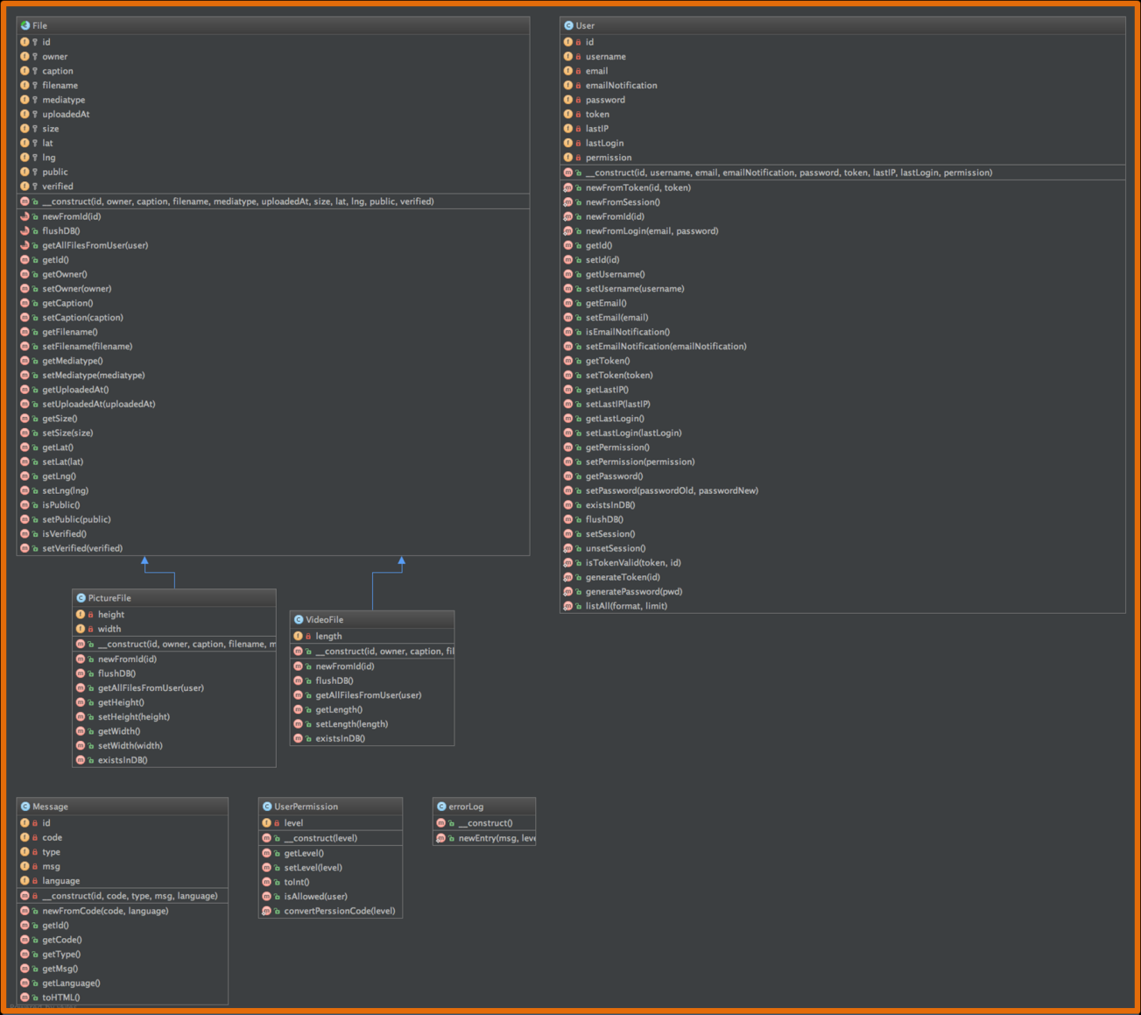
MVC - Patterns
Einleitung
Projektplanung
Konfiguration
Umsetzung
Fazit
a) MVC - Patterns
Notes:
Struktur der Modelle
File enthält Eigenschaften der aufgenommenen Datei und vererbt Eigenschaften an Picture / Video File
User enthält sämtliche Informationen über den User
Message ist 0 erfolgreich, Rest nicht, und nähere Beschreibungen der Message
User Permission, was darf der jeweilige User
errorLog

Slide 16
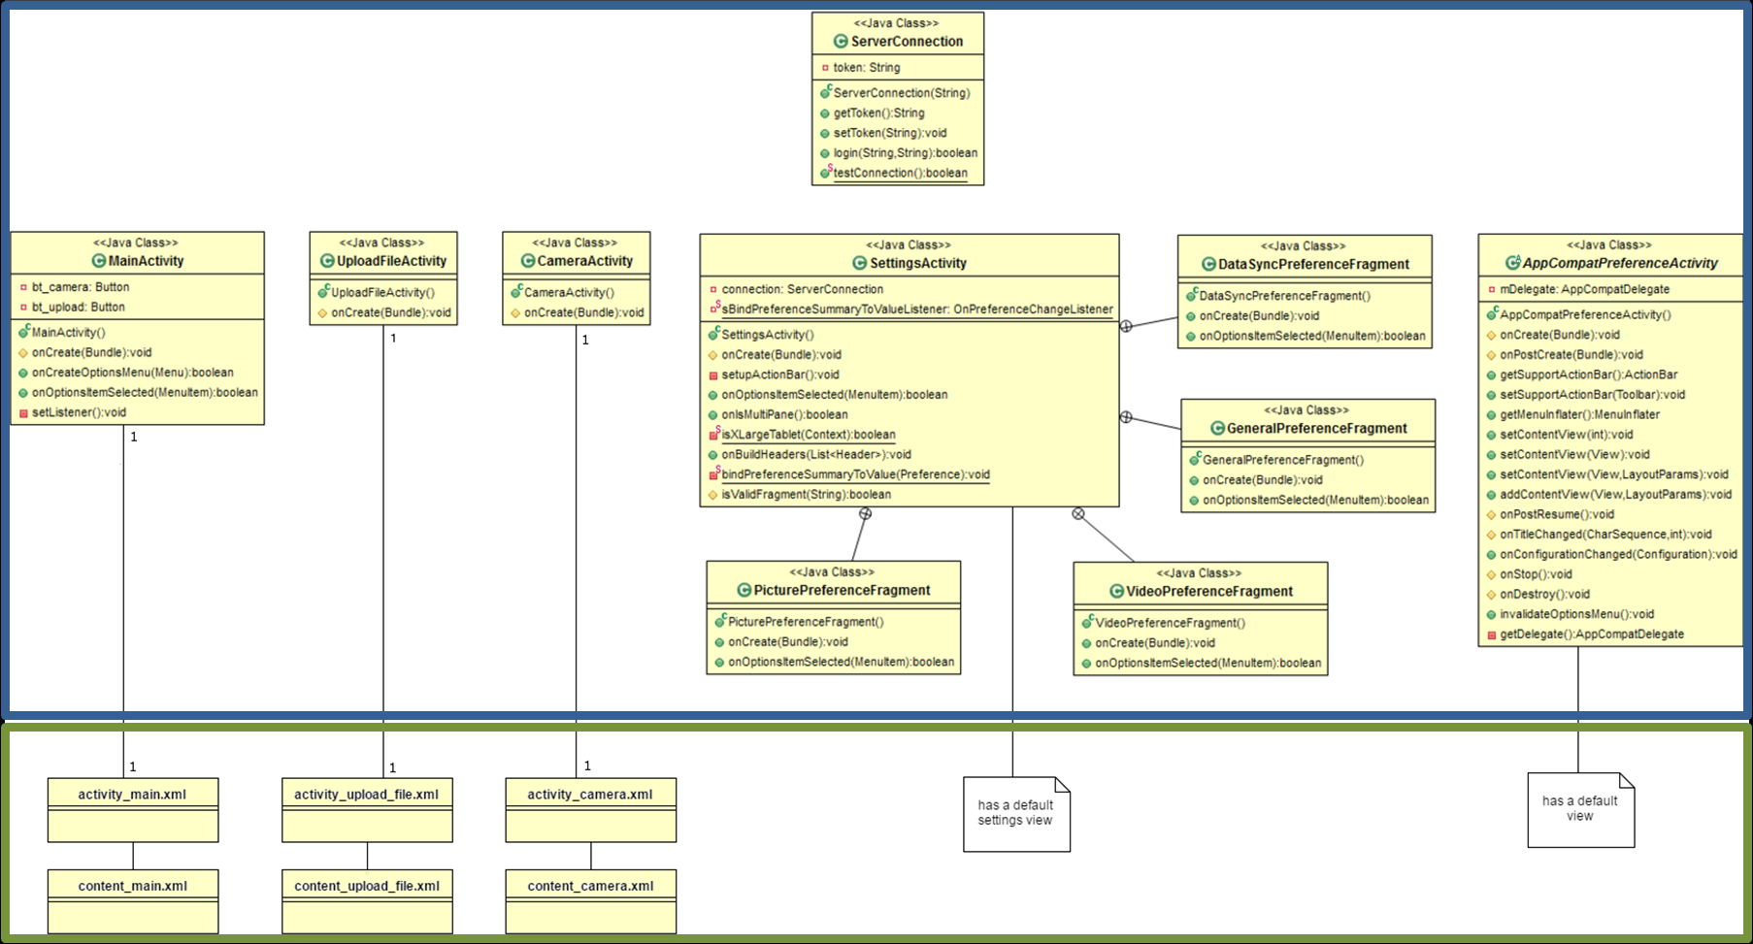
MVC - Patterns
Einleitung
Projektplanung
Konfiguration
Umsetzung
Fazit
a) MVC - Patterns
Notes:
Die Logik befindet sich im blau umrahmtem Kasten, worin die sogenannten Activities liegen.
Jeder Activity ist dabei ein xml File zugeornet, welcher als View fungiert.
Settings Activity ist einer default View zugeornet und besitzt zusätzlich Fragement, welche für die verschiedenen Einstellungen gesetzt sind.
Jede Klasse ist mit der ServerConnection verbunden, welche sich wiederum zum Backend verbindet.

Slide 17
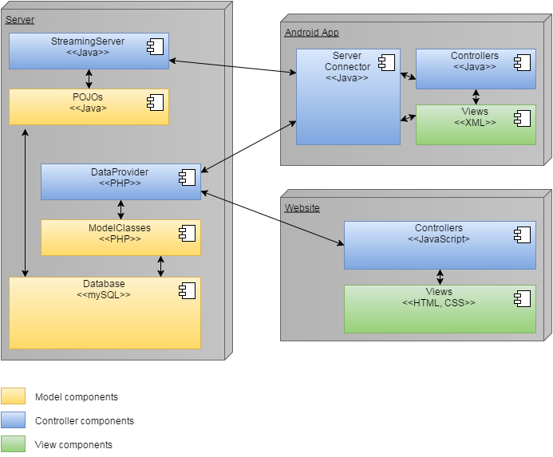
Client - Server Aufteilung
Einleitung
Projektplanung
Konfiguration
Umsetzung
Fazit
b) Client –Server Aufteilung
Notes:
In App / Website – Server aufgeteilt
App für Medien Aufnahme
Website für Medien Verwaltung
In der Android App wird der Stream über aufnehmen gestartet.
Stream wird über Server Connector mit dem Streaming Server hergestellt.
???
Daten werden an die Datenbank übermittelt
Daten werden in verschiedene Modelle aufgeteilt
Über Dataprovider Zugriff auf die Modelle
Dataprovider Androird App → ändern von Einstellungen
Dataprovider Website → Zugriff auf die Modelle über Reuqest + änderung von Einstellungen
Darstellung der Daten über die verschiedenen Views

Slide 18
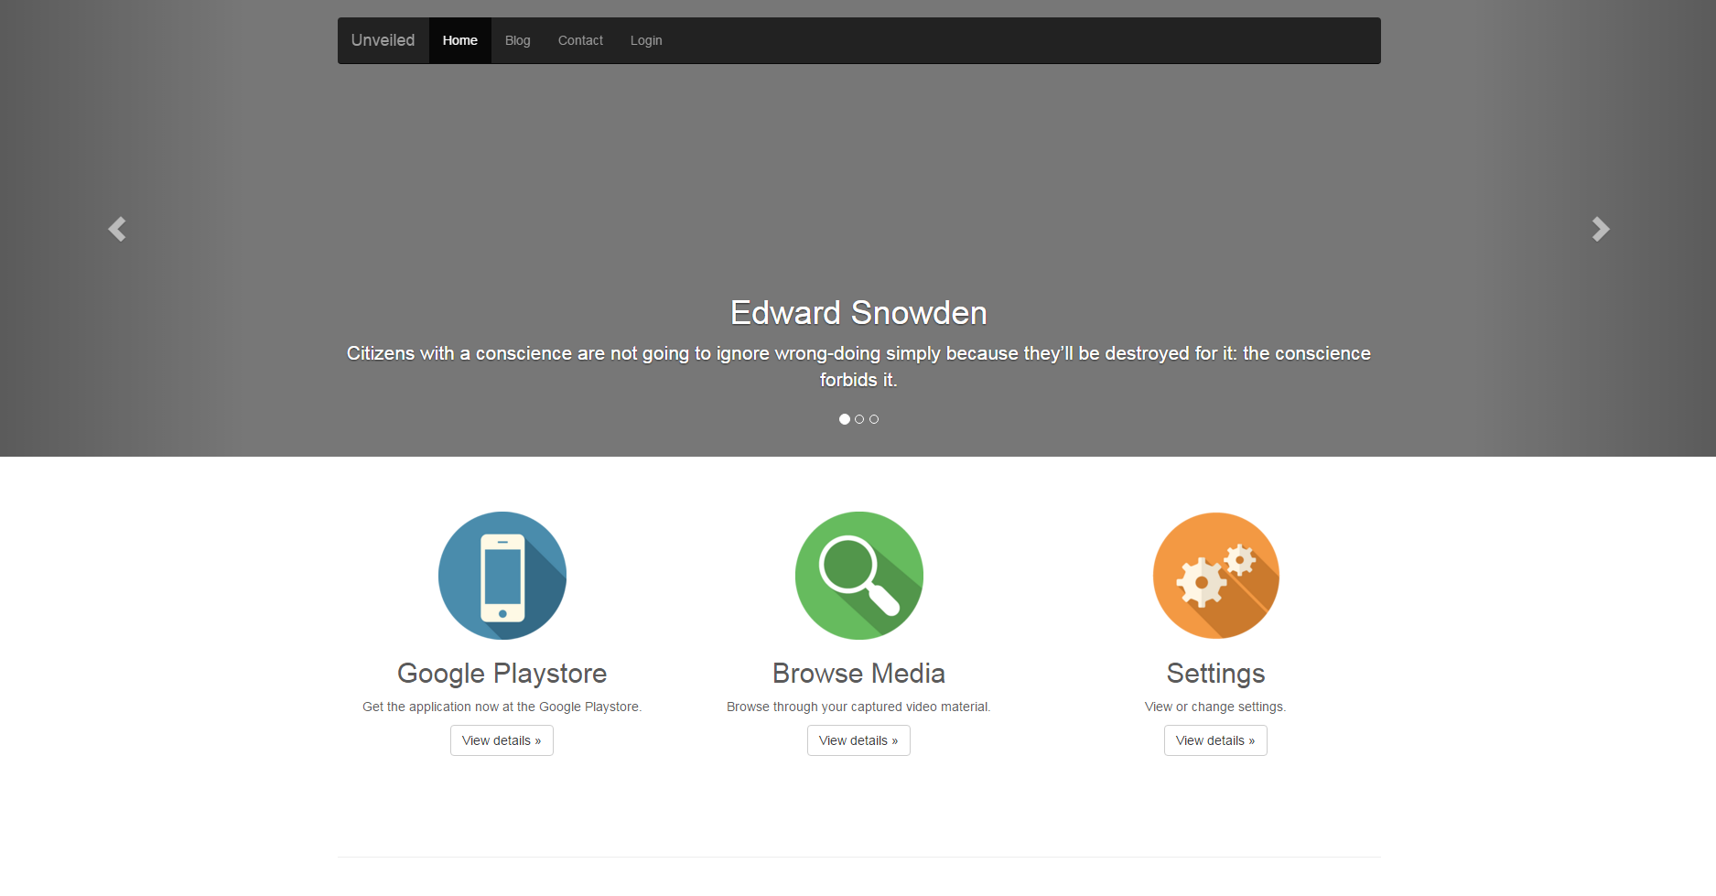
Demo
Einleitung
Projektplanung
Konfiguration
Umsetzung
Fazit
c) Demo

Slide 19
Fazit
Einleitung
Projektplanung
Konfiguration
Umsetzung
Fazit

